Slide 1
操作系统（OS）是什么？
2023/12/22

Slide 2
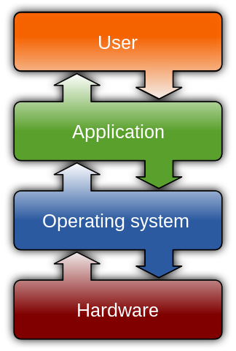
操作系统是什么？
平时接触的是应用：手机，PC
程序员接触的是编程语言的库
狭义：内核 （kernel）
广义：含内核的一套基本系统
应用和硬件之间
例子：iOS, Android，Windows, Linux, FreeRTOS

Slide 3
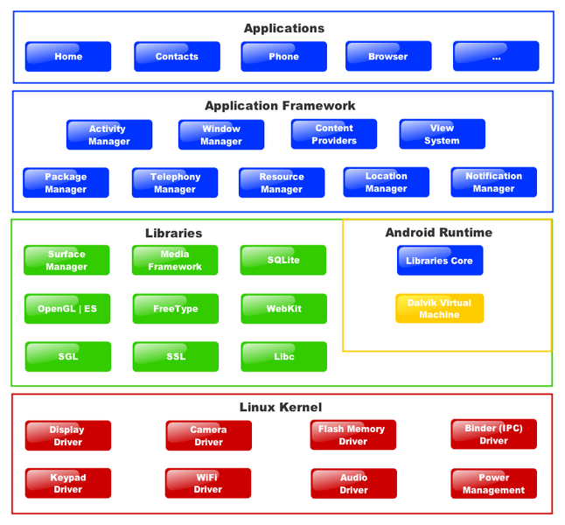
为什么要有操作系统？
公用功能
彼此保护和协调
抽象和封装
多层架构
例如：Java 应用，Java库，JVM，Android，Linux

Slide 4
操作系统的主要功能
进程 (process)
内存 (memory)
I/O
存储 (storage)，文件系统 (file system)
网络 (networking)
隔离和协调

Slide 5
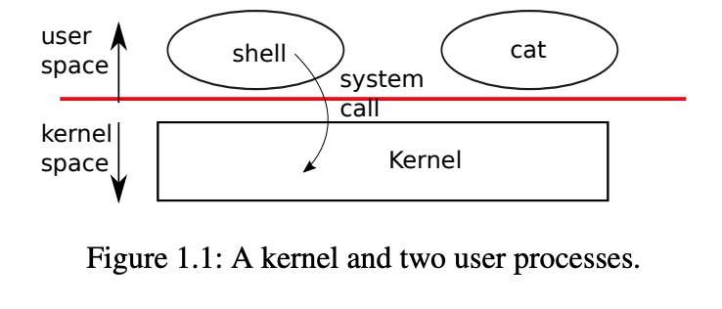
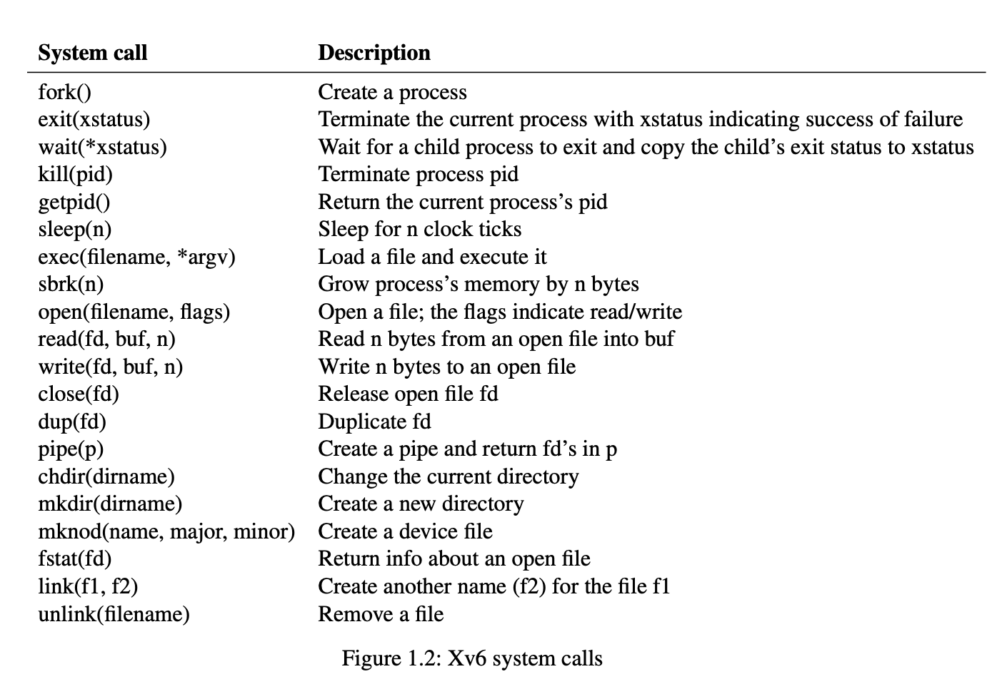
如何调用操作系统
应用程序通过库调用操作系统的功能 (system call)
应用程序底层：
CPU指令
系统调用
CPU一般都有专门的指令支持系统调用
例：RISC-V ecall

Slide 6
进程
多进程管理
常见：
两种CPU状态
虚拟内存
时间分配 （scheduling）

Slide 7
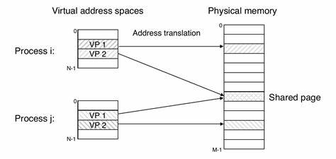
内存管理
程序员看到的内存模型主要是编程语言提供的
语言模型
stack
库
heap
底层的内存管理在操作系统
虚拟内存和共享

Slide 8
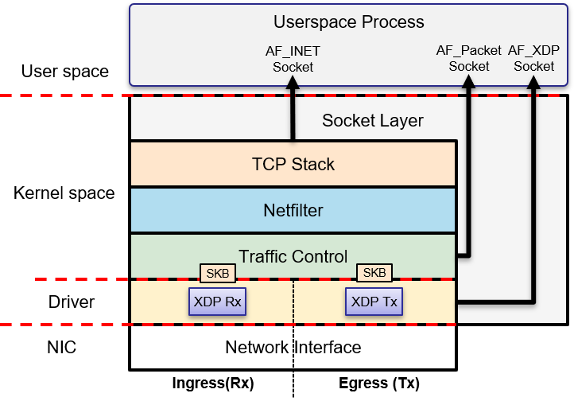
I/O
统一多种类似的I/O设备
device driver
中断，I/O寄存器，DMA
文件系统
网络系统
多层协议
GPU

Slide 9
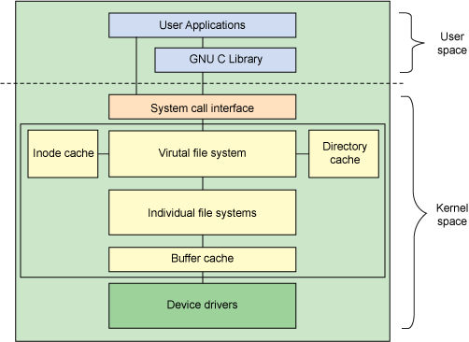
文件系统
多种文件系统
多种存储设备

Slide 10
隔离和协调
进程隔离
进程之间
和操作系统之间
系统隔离
例：docker
协调
支持并行运作

Slide 11
操作系统类型
手机
PC
服务器
嵌入式
云

Slide 12
组成部分
内核
驱动程序
GUI系统
基础应用

Slide 13
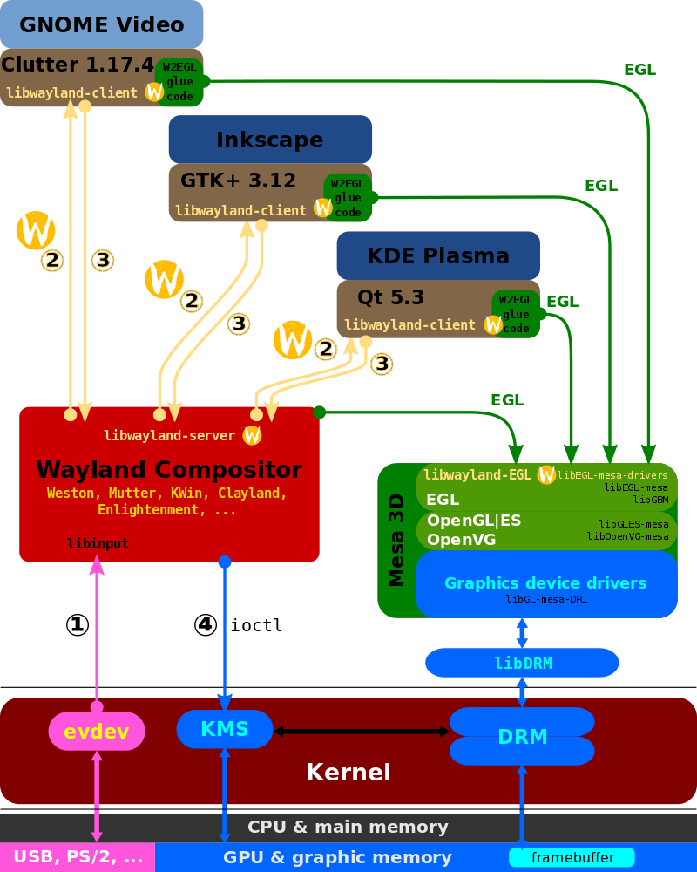
GUI
复杂系统
大部分可以在内核之外
内核主要需要支持GPU接口

